Slide 1
CANLILAR ve ENERJİ İLİŞKİLERİ
Besin Zincirinde Enerji Akışı
Mustafa ÇELİK

Slide 3
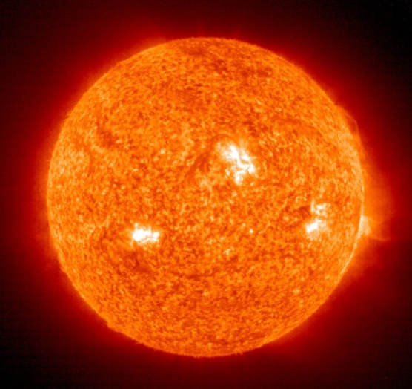
Tüm canlılar yaşamak için enerjiye ihtiyaç duyar.
Hayvanlar enerjiyi elde etmek için besinlerini diğer canlılardan karşılar. Bitkiler ise kendi besinlerini kendileri yapar. Bununla birlikte bitkilerin besin yapmaları sırasında da enerji kullanılır. Bu enerji ışıktan, özellikle de güneş ışığından karşılanır.
Işık, bitkilerin kendi besinlerini yapmalarını sağlayan bir enerjidir.

Slide 4
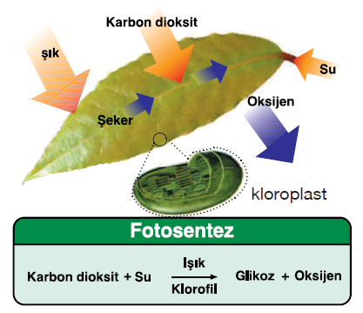
Bitkilerin yeşil renkli kısımlarındaki hücrelerde kloroplastlar bulunur. Kloroplast bitki hücresinde besin üretiminden sorumlu organeldir. Klorofil ise kloroplastlar içerisinde yer alan yeşil renkli ve fotosentez olayında önemli rol oynayan bir moleküldür. Bu organellerde topraktaki su ile havadaki karbon dioksit kullanılarak basit şeker (glikoz) ve oksijenin oluşması sağlanır. Bu olay fotosentez olarak adlandırılır.

Slide 5
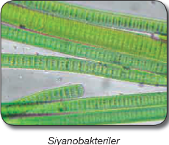
Fotosentez olayı sadece bitkilerde görülmez. Algler ve fotosentez yapan bakteriler de (örneğin, siyanobakteriler) kendi besinini kendileri üretebilen canlılardır.
Üreticiler, fotosentez yaparak yeryüzündeki diğer tüm canlıların besin ve enerji ihtiyaçlarını karşılar.

Slide 6
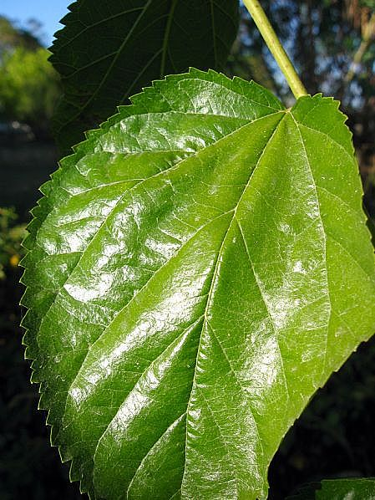
Fotosentez sırasında güneş ışığı yaprağın üzerine düşerek yaprak hücrelerindeki kloroplastlarda bulunan klorofillere ulaşır. Klorofiller bu ışığın enerjisini, yaşam etkinliklerini gerçekleştirmek için kullanabileceği kimyasal enerjiye çevirir. Bu kimyasal enerjiyi üreticiler glikoz elde etmekte kullanır.

Slide 7
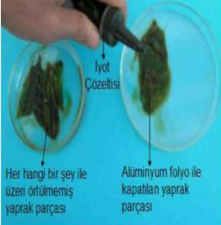
Bitkilerin fotosentez olayını gerçekleştirip gerçekleştirmediklerini anlamanın bir yolu yapraklara iyot çözeltisi damlatmaktır. Çünkü iyot nişastanın ayıracıdır ve nişastanın bulunduğu bölgeyi mavi mor renge boyar.
Fotosentez sonucu oluşan glikoz molekülleri birleştirilerek nişastaya dönüşür ve bitkinin yapısında depolanır.
Glikoz + Glikoz = Nişasta
Bu nedenle bitkilerde ışık alan yapraklara iyot çözeltisi damlatılınca yaprakta mavi mor renk oluşur.

Slide 8
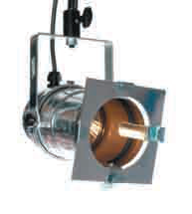
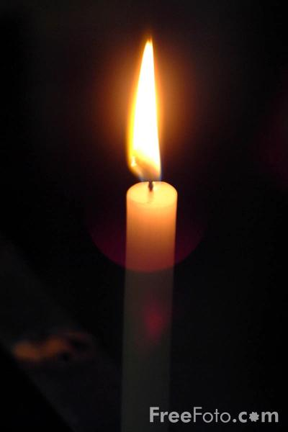
Üreticiler, fotosentez için sadece güneş ışığını kullanmazlar. Işık şiddetinin yeterli olduğu yapay ışık kaynakları da fotosentezin gerçekleşmesini sağlayabilir.
Işık şiddeti arttıkça fotosentez hızı da artmaktadır.
Fotosentez en az yeşil ışıkta gerçekleşir. Çünkü bitkiler yeşil ışığın çoğunu yansıtırlar.

Slide 9
Fotosentez yapan canlıların ürettiği besinler yeryüzündeki tüm diğer canlıların beslenmesi için kullanılır. Örneğin, buğday, pirinç, mısır, arpa gibi hububat grubundaki kültür bitkileri, yaptıkları fotosentezle yeryüzündeki tüm insanların yıllık besin tüketiminin yaklaşık %60'ını karşılar.

Slide 10
Fotosentez hayatımızı etkileyen birçok ürünün üretiminde rol oynar:
Tekstilde kullanılan pamuk;
İnşaatlarda, mobilyacılıkta, kâğıt üretiminde kullanılan kereste,
Sıvı yağlar,
İlâç hammaddeleri ve baharatlar,
Günümüzde enerji üretmek için kullanılan doğal gaz, petrol ve kömür gibi fosil yakıtların kaynağı geçmişte fotosentez yapan canlılar tarafından tutulan güneş enerjisidir.
Fosil yakıtlar yandığında açığa çıkan karbondioksitin çevreye vereceği zararı azaltmak için fotosentezde karbondioksit kullanılır.
Fotosentez ile tüm canlıların ihtiyacı olan oksijen oluşturulur.

Slide 11
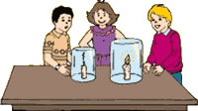
Su bitkisinin üzerine kapatılan deney tüpü, çıkarıldıktan sonra ağız kısmına kibrit yaklaştırılırsa kibritin alevinin arttığı görülür. Bu olay fotosentez sonucunda açığa çıkan gazın oksijen olduğunu gösterir. Çünkü oksijen yanıcı bir gazdır.

Slide 12
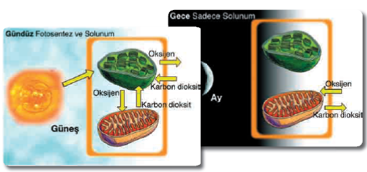
Üreticiler, kendilerinin ve diğer canlıların besin ihtiyacını karşılamak için fotosentez yapar. Fotosentez olayı için ışık gereklidir. Üreticiler ışığın olmadığı ortamlarda fotosentez yapamaz.

Slide 13
Mustafa ÇELİK
Fen ve Teknoloji Öğretmeni
Türk Telekom YİBO
Digor/KARS

